Slide 1

8.2 偏导数
一、偏导数的定义及其计算法
二、高阶偏导数
三、小结 思考题

Slide 2
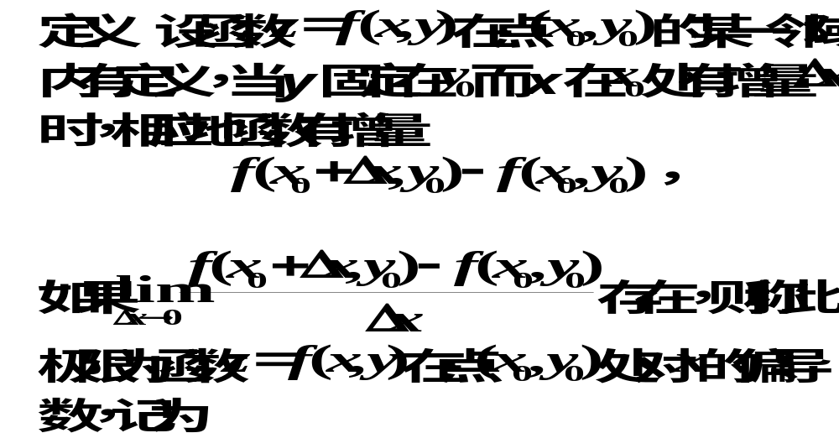
一、偏导数的定义及其计算法

Slide 3
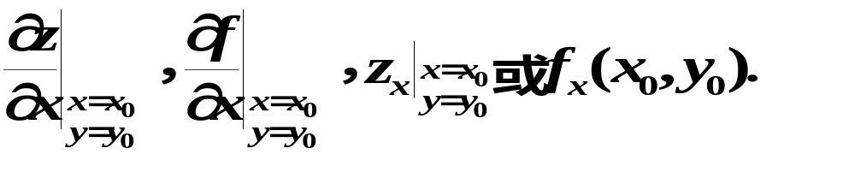
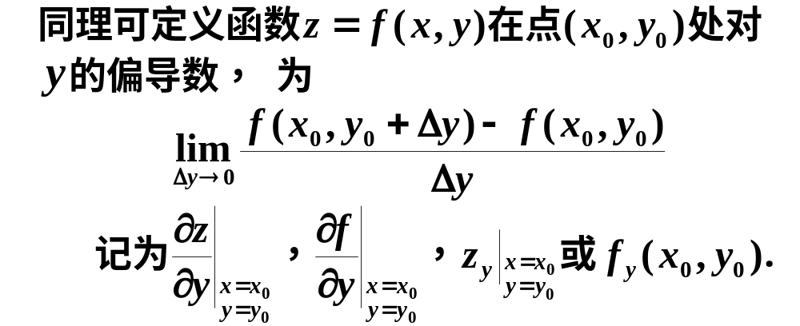

Slide 4
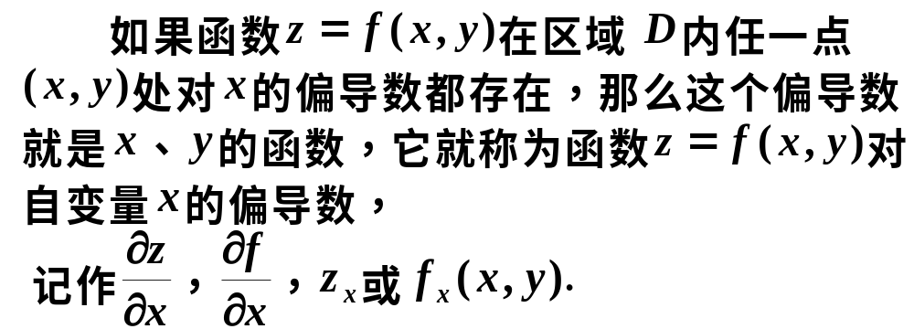
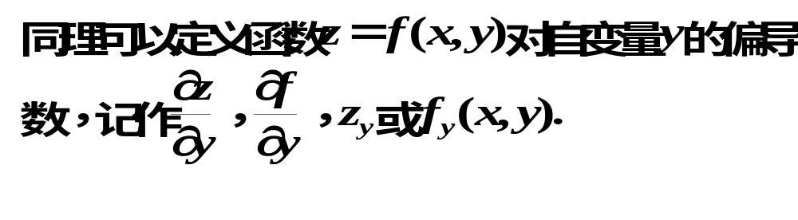
偏导函数

Slide 5
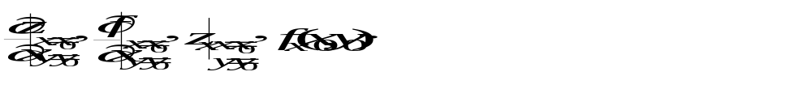
偏导数的定义
偏导数的符号
偏导函数的定义
偏导函数的符号

Slide 6


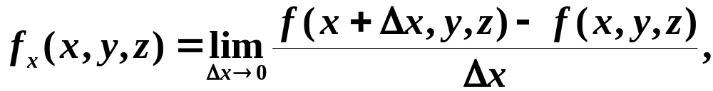
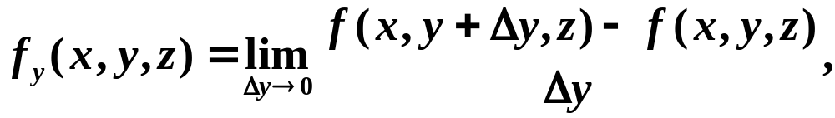
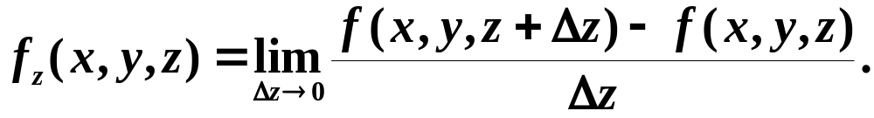
偏导数的概念可以推广到二元以上函数
如 在 处

Slide 7
偏导函数
偏导数的求法
求函数对一个自变量的偏导数时, 只要把其它自变量看作常数, 然后按一元函数求导法求导即可.
讨论:
下列求偏导数的方法是否正确？

Slide 8
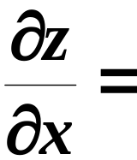
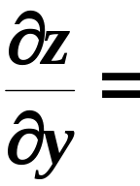


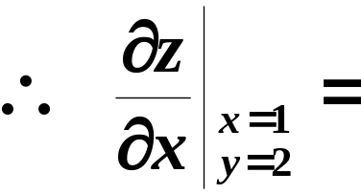

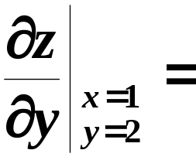

解

Slide 9
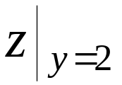
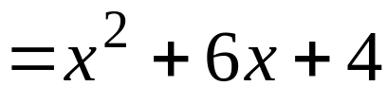
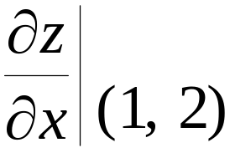
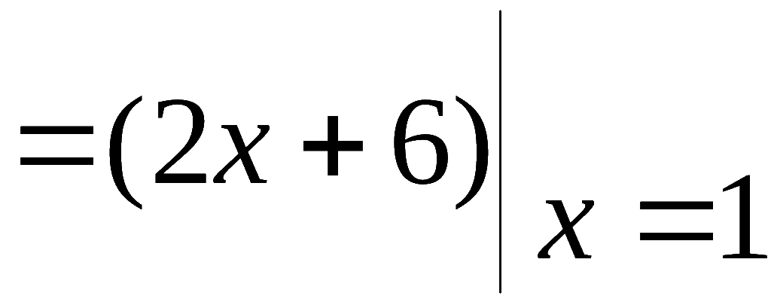
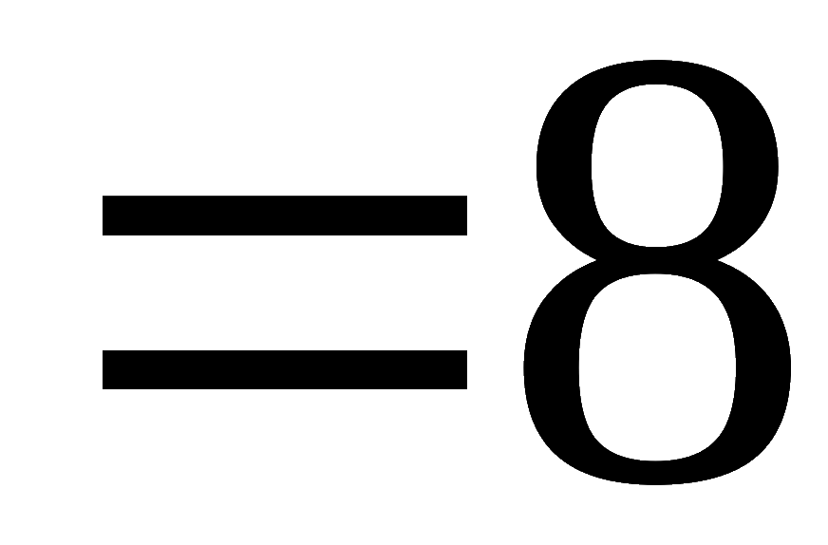

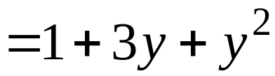
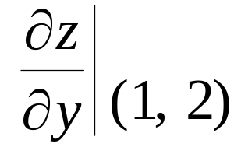
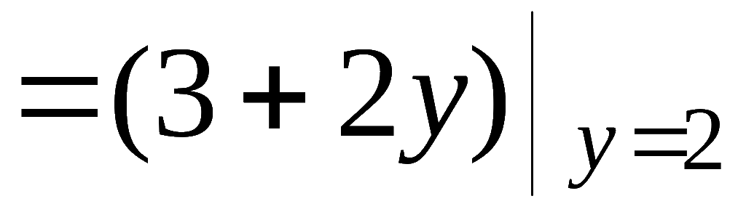
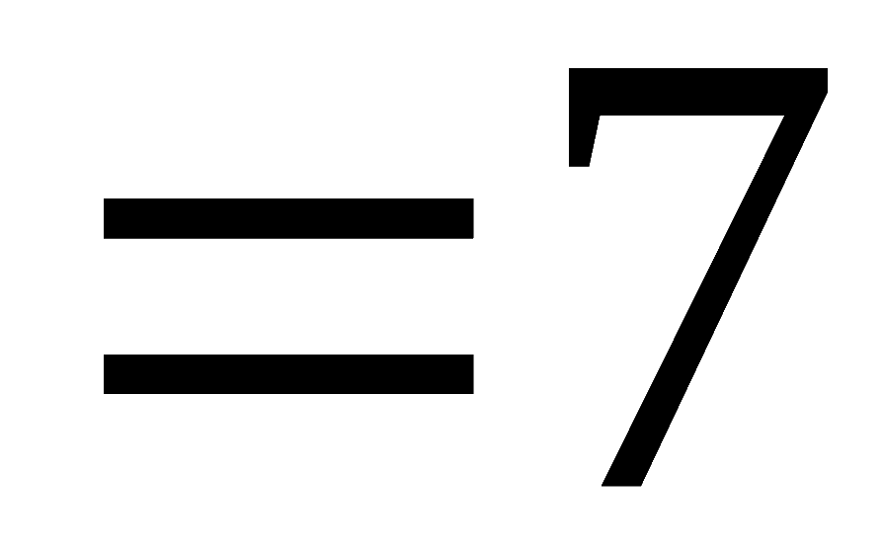
解法2:

Slide 10
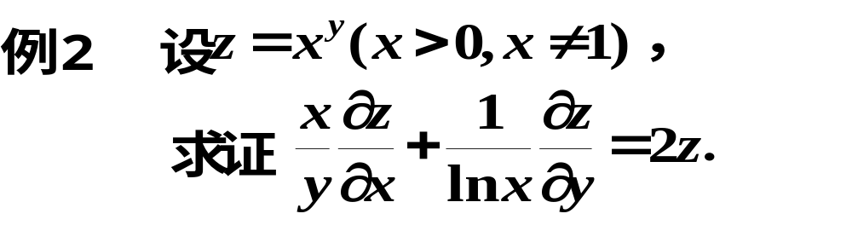
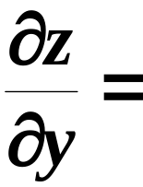


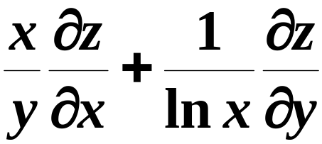
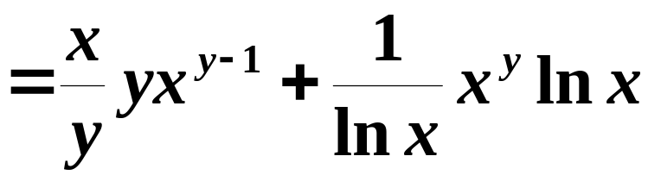


证
原结论成立．

Slide 11

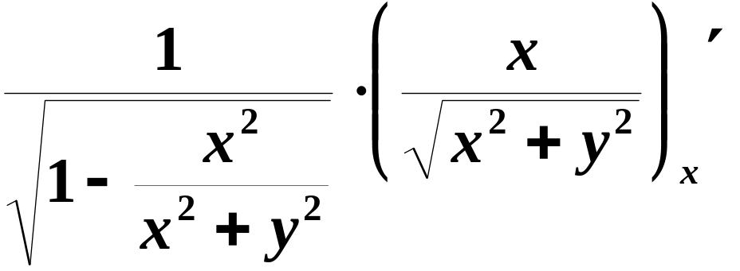
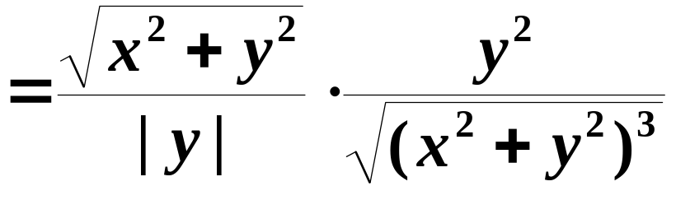
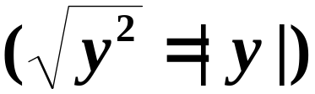
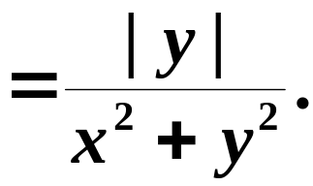
解

Slide 12

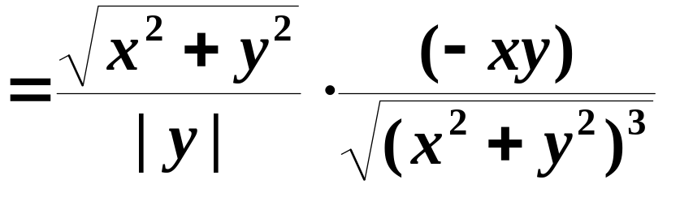
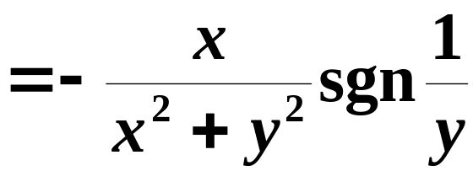

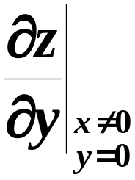
不存在．

Slide 13
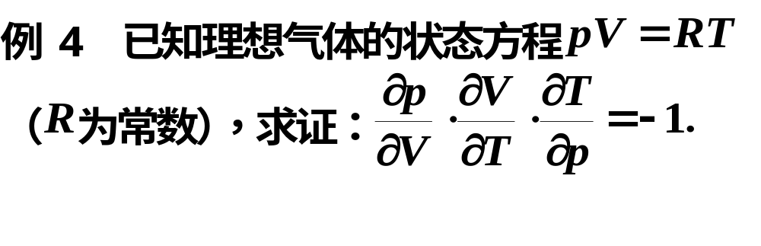
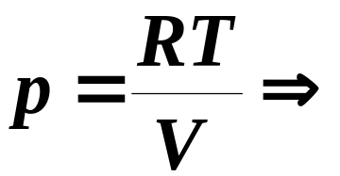
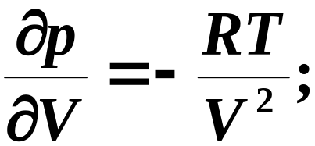
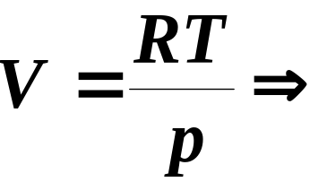
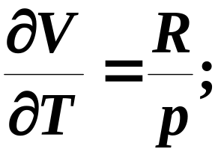
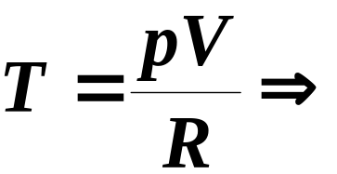
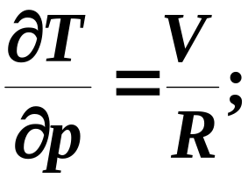
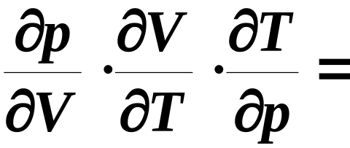
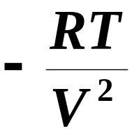
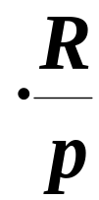
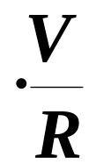
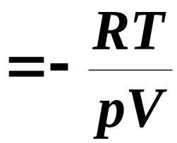

证
此例表明,
偏导数记号是一个
整体记号,
不能看作
分子与分母的商 !

Slide 14
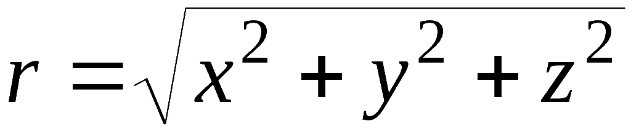
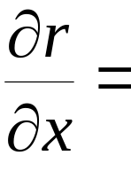
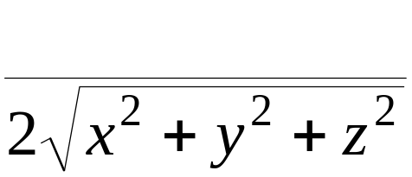
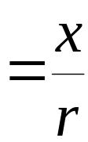

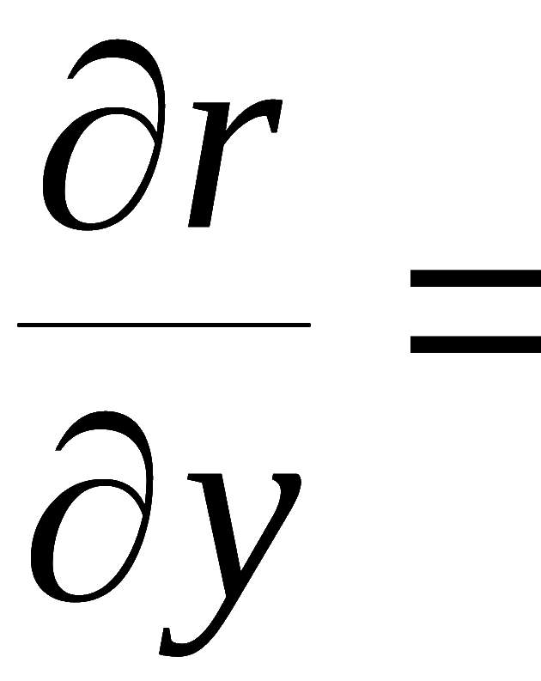


例5 求
的偏导数 .
解:

Slide 15




有关偏导数的几点说明：
１、
２、
求分界点、不连续点处的偏导数要用定义求；
解

Slide 16






例 6
解

Slide 17







按定义可知：

Slide 18


３、偏导数存在与连续的关系
一元函数中在某点可导 连续，
多元函数中在某点偏导数存在 连续，
？
但函数在该点处并不连续.
偏导数存在 连续.

Slide 19

4、偏导数的几何意义
如图

Slide 20



几何意义:

Slide 21















二元函数偏导数的几何意义:
是曲线
在点 M₀ 处的切线
对 x 轴的斜率.
是曲线
在点M₀ 处的切线
对 y 轴的
斜率.

Slide 22





二、高阶偏导数
纯偏导
混合偏导
定义：二阶及二阶以上的偏导数统称为高阶偏导数.

Slide 23




类似可以定义更高阶的偏导数.
例如，z = f (x , y) 关于 x 的三阶偏导数为
z = f (x , y) 关于 x 的 n –1 阶偏导数 , 再关于 y 的一阶
偏导数为

Slide 24















解

Slide 25




观察上例中原函数、偏导函数与二阶混合偏导函数图象间的关系：
偏导函数图形
原函数图形
偏导函数图形
二阶混合偏导函数图形

Slide 26






解

Slide 27
















例9 证明函数
满足拉普拉斯
方程
证：
利用对称性 , 有

Slide 28




问题：
混合偏导数都相等吗？
例10
解

Slide 29





按定义可知：

Slide 30
















又例如
二者不等

Slide 31














例11 求函数
的二阶偏导数及
解 :
注意:此处
但这一结论并不总成立.

Slide 32




问题：
具备怎样的条件才能使混合偏导数相等？
解

Slide 33







证毕．

Slide 34
本定理对 n 元函数的高阶混合导数也成立.
例如, 对三元函数 u = f (x , y , z) ,
当三阶混合偏导数
在点 (x , y , z) 连续时, 有
说明:
因为初等函数的偏导数仍为初等函数 ,
而初等
函数在其定义区域内是连续的 ,
故求初等函数的高阶导
数可以选择方便的求导顺序.

Slide 35







定理证明
证:令
令
则

Slide 36









同样
在点
连续,
得

Slide 37

三、小结
偏导数的定义
（偏增量比的极限）
偏导数的计算、偏导数的几何意义
纯偏导
高阶偏导数
混合偏导
（相等的条件）

Slide 38
内容小结
1. 偏导数的概念及有关结论
定义; 记号; 几何意义
函数在一点偏导数存在
函数在此点连续
混合偏导数连续
与求导顺序无关
2. 偏导数的计算方法
先代后求
求一点处偏导数的方法
先求后代
利用定义
求高阶偏导数的方法
逐次求导法
(与求导顺序无关时, 应选择方便的求导顺序)

Slide 39

思考题

Slide 40



思考题解答
不能.
例如,

Slide 41









思考与练习
P73 题 5 , 6
解答提示:
P73 题 5
即 x＝y＝0 时,

Slide 42










P73 题6
(1)
(2)

Slide 43
作业
P18 1（4）,（6）,（8）； 3； 5；
6（3）； 7； 8； 9（2）

Slide 44





















备用题
设
方程
确定 u 是 x , y 的函数 ,
连续, 且
求
解:

Slide 45

练 习 题

Slide 46



Slide 47


Slide 48

练习题答案

Slide 49


Slide 50


